Slide 1
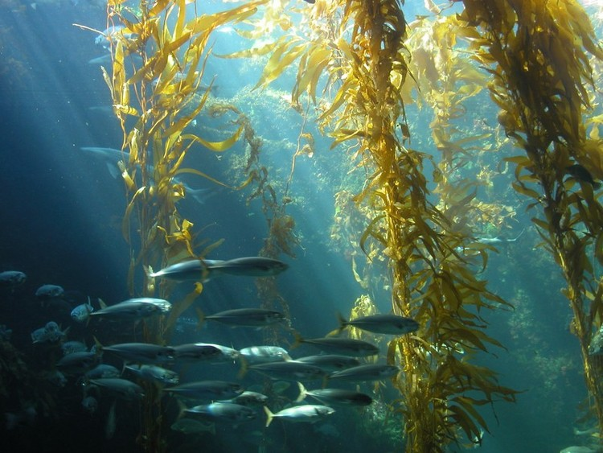
RIASY (Algae)

Slide 2
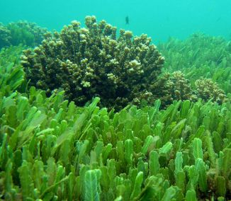
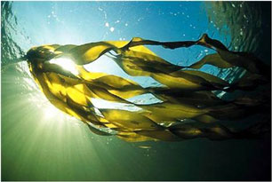
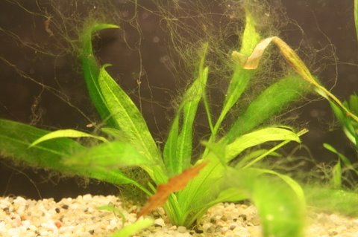
Výskyt:

Slide 3
Základ tela:
= STIELKA !!!
1-bunková,
mnohobunková
pohyblivá,
nepohyblivá

Slide 4
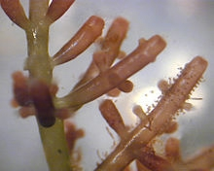
Typy stielky
bičíkatý
Meňavkovitý
Bunkový
Vláknitý
Rúrkovitý
Sifonokladiový
Pletivový

Slide 5
SYSTEMATIKA
oddelenia:
1.ČERVENÉ RIASY
2.RôZNOBIČÍKATÉ RIASY
3.ZELENÉ RIASY

Slide 6
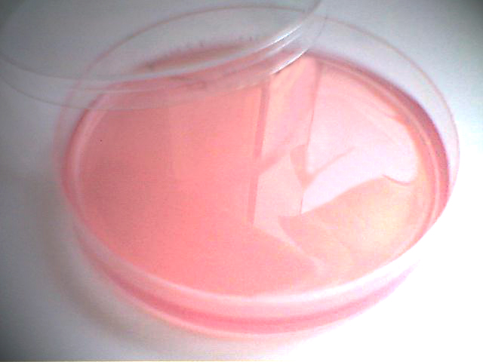
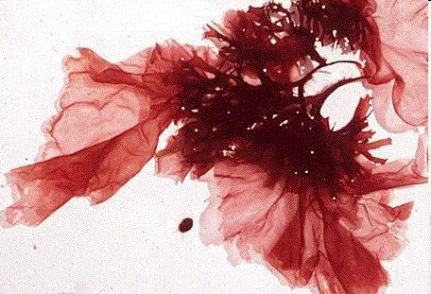
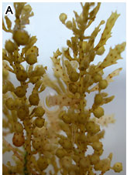
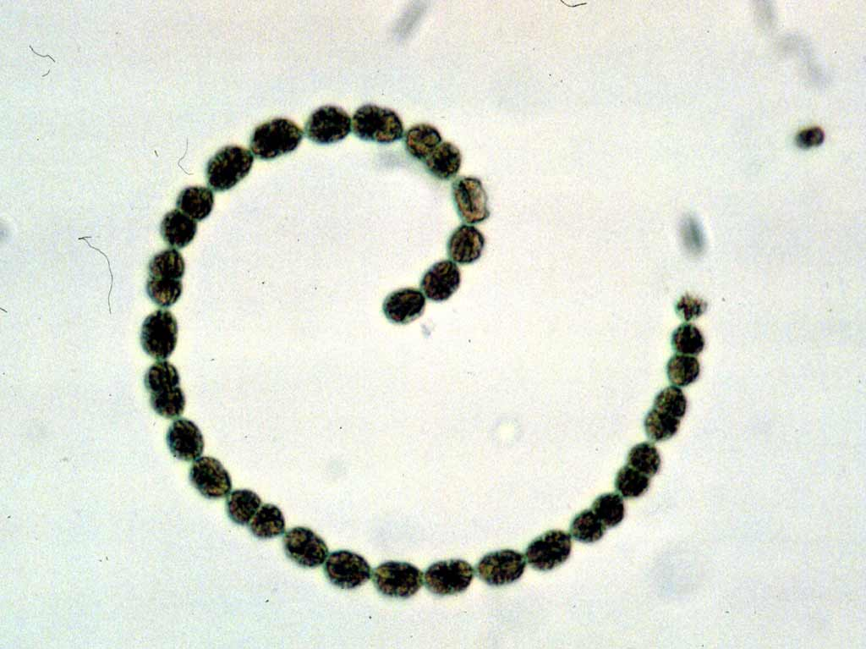
ODDELENIE: Červené riasy
Produkt: AGAR
= FYKOERYTRÍN
= chloroplasty - chlorofyl
= rozmnožovanie: pohlavne ?? Nepohlavne??
= stielka: vláknitá + pletivová

Slide 7
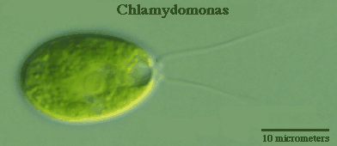
Oddelenie: RôZNOBIČÍKATÉ RIASY
= ZÁKLADNÝ ZNAK:
= má 2 triedy: 1. ROZSIEVKY
2. ZELENÉ RIASY

Slide 8
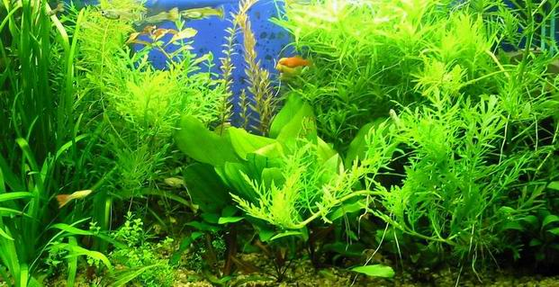
Oddelenie: ZELENÉ RIASY
= TRIEDY: 1.vlastné zelené riasy
2. spájavky
3. chary

Slide 9

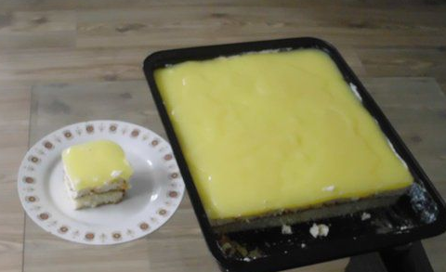
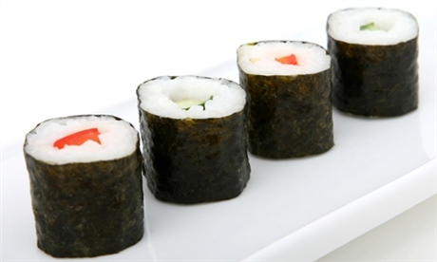
Význam rias:

